Slide 2
Przygotowanie językowe uczniów odbywających staże zawodowe
za granicą
mgr Janusz Salamończyk
Zespół Szkół Ponadgimnazjalnych
w Chojnie

Slide 3
Projekty mobilności zawodowej zrealizowane przez ZSP w Chojnie w latach 2006-2016
Rok | Tytuł projektu | Nr umowy | Nr projektu | Kwota dofinanso- wania w EURO | Liczba stażystów w krajach | Łączna liczba stażystów i opiekunów
2006 2007 | ,,Hotel Europa” | M06/011/k/A/485 | PL/06/A/Pla/174485 | 58.797,00 | Niemcy - 20 Anglia - 16 | 36 uczniów 4 nauczycieli
2008 | ,,Staże w Europejskich Hotelach” | 07-LdV/M07/k/IVT/122 | PL/07/LLP-LdV/IVT/140106 | 41.533,00 | Niemcy - 16 Anglia - 8 | 24 uczniów 2 nauczycieli
2009 | ,,Staże w Europejskich Hotelach 2” | 08-LdV/M08/02238/k/IVT/122 | PL/08/LLP-LdV/IVT/140122 | 68.721,80 | Niemcy - 16 Anglia - 8 | 24 uczniów 2 nauczycieli
2010 2011 | ,,Staże hotelarzy” | 2010-1-PL1-LEO01-10218 | 2010-1-PL1-LEO01-10218 | 68.204,00 | Niemcy - 12 Anglia - 12 | 24 uczniów 4 nauczycieli
2011 2012 | ,,Staże gastronomów” | 2011-1-PL1-LEO01-19041 | 2011-1-PL1-LEO01-19041 | 66.194,00 | Anglia - 8 Malta - 14 | 22 uczniów 4 nauczycieli

Slide 4
Rok | Tytuł projektu | Nr umowy | Nr projektu | Kwota dofinanso- wania w EURO | Liczba stażystów w krajach | Łączna liczba stażystów i opiekunów
2013 | ,,Europejska jakość w szkoleniu uczniów hotelarstwa” | 2012-1-PL1-LEO01-27588 | 2012-1-PL1-LEO01-27588 | 25.540,00 | Malta - 4 Anglia - 4 | 8 uczniów 2 nauczycieli
2014 | ,,Europejska jakość w szkoleniu uczniów hotelarstwa 2” | 2013-1-PL1-LEO01-38344 | 2013-1-PL1-LEO01-38344 | 25.290,00 | Malta - 4 Anglia - 4 | 8 uczniów 2 nauczycieli
2015 | „Od praktyki do pracy | 2014-1-PL01- KA102-001030 | 2014-1-PL01- KA102-001030 | 35.140,00 | Malta - 6 Anglia - 6 | 12 uczniów 2 nauczycieli
2016 2017 | „ Od praktyki do pracy 2 ” | 2015-1-PL01- KA102-014836 | 2015-1-PL01- KA102-014836 | 73.468,00 | Malta - 6 Anglia - 6 | 12 uczniów 2 nauczycieli

Slide 5
Ogólna kwota dofinansowania:
462.887,80 EURO
Łączna liczba uczniów na stażach za granicą:
Niemcy: 64 uczniów
Anglia: 72 uczniów 170 uczniów
Malta: 34 uczniów

Slide 6
PARTNERZY
Anglia | Niemcy | Malta
The Sherborne Hotel The Crown Inn Hotel Half Moon Hotel The Eastbury Hotel The Bakehouse Bed&Breakfast Antelope Hotel The Grange at Oborne Hotel&Restaurant | Hotel Gut Kerkow Hotel Am Seetor Hotel Generator Berlin | Restauracja Waterline Restauracja 47 Summer Nights Restauracja Grabiel Sensi Hotel

Slide 7
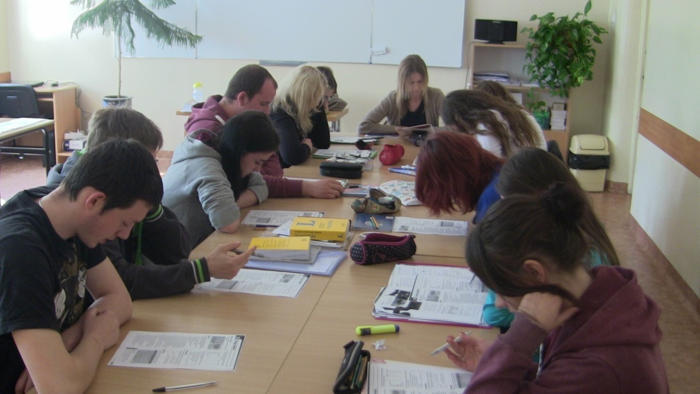
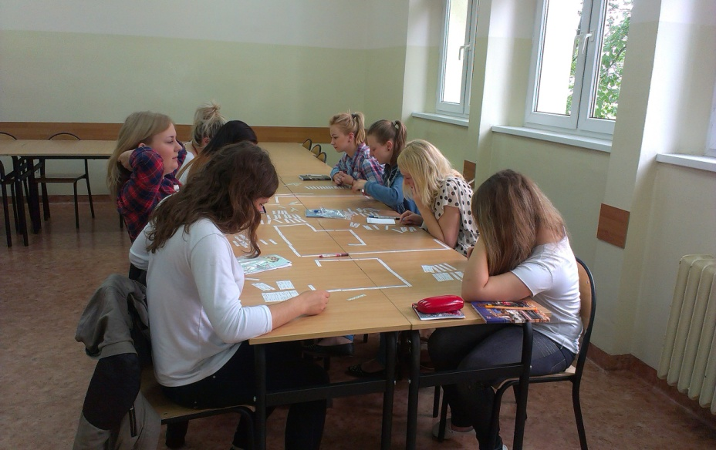
Przygotowanie językowe
w Polsce

Slide 8
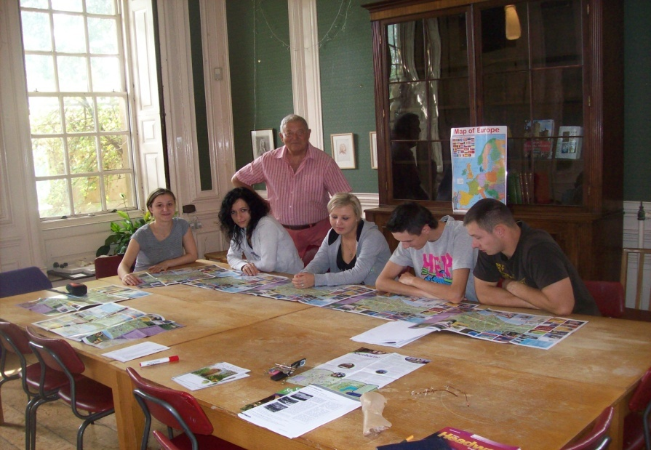
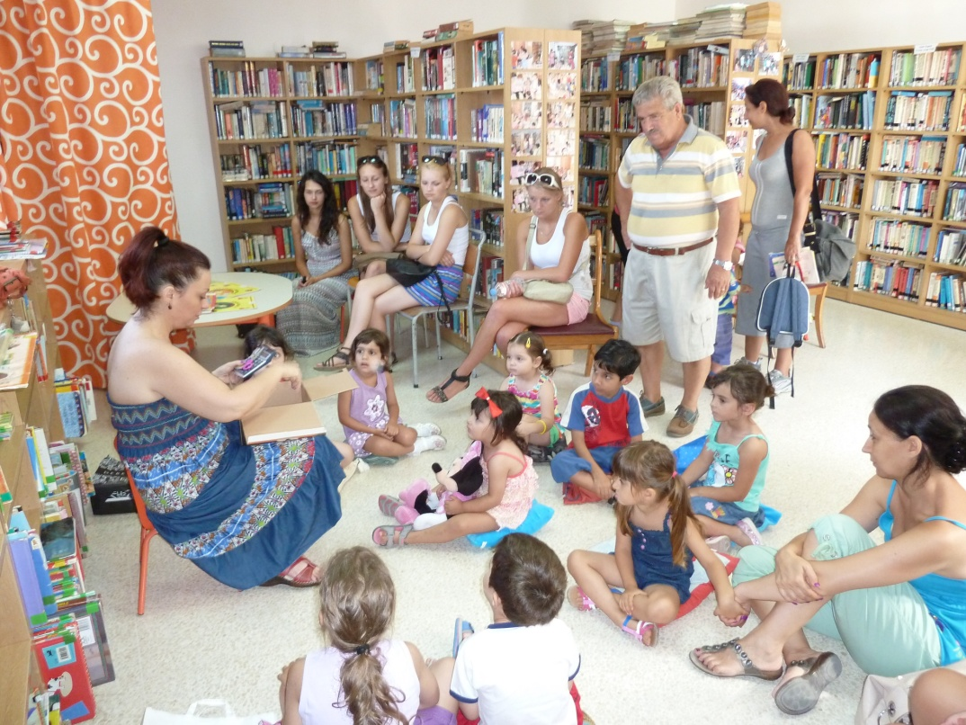
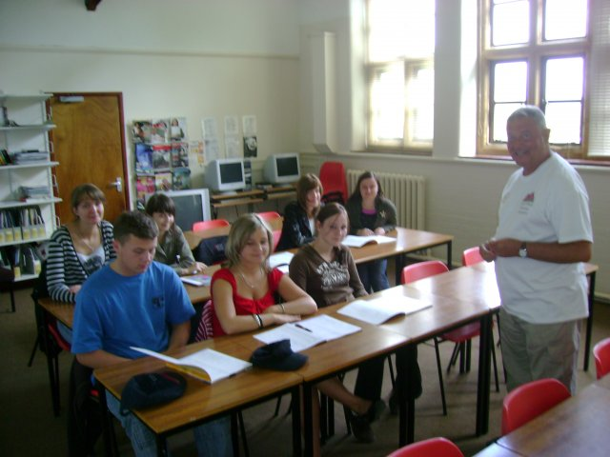
Przygotowanie językowe za granicą

Slide 9
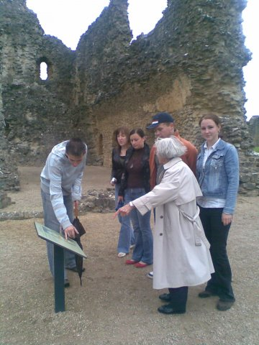
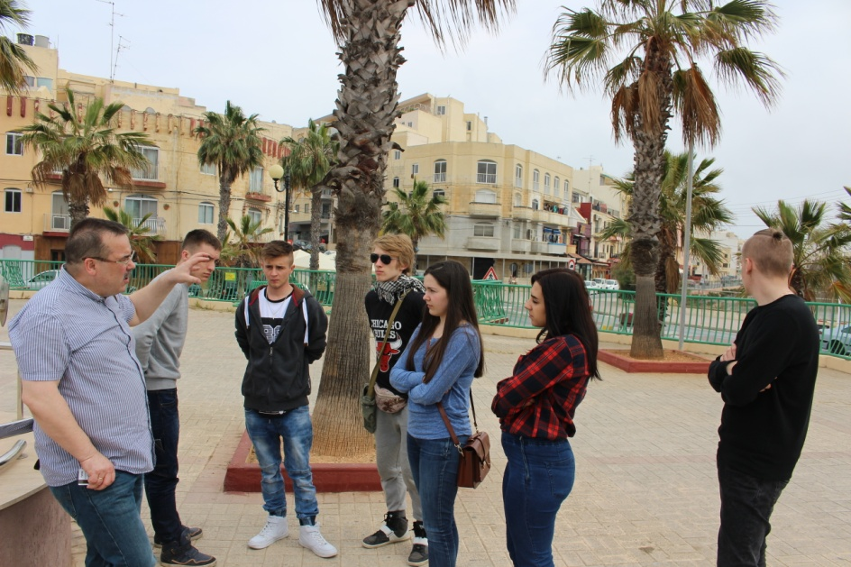
Zajęcia kulturowe

Slide 10
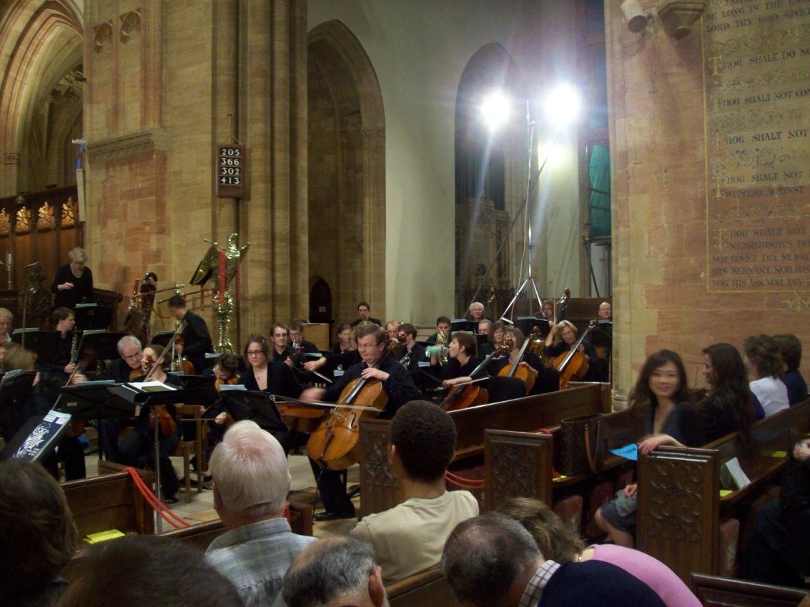
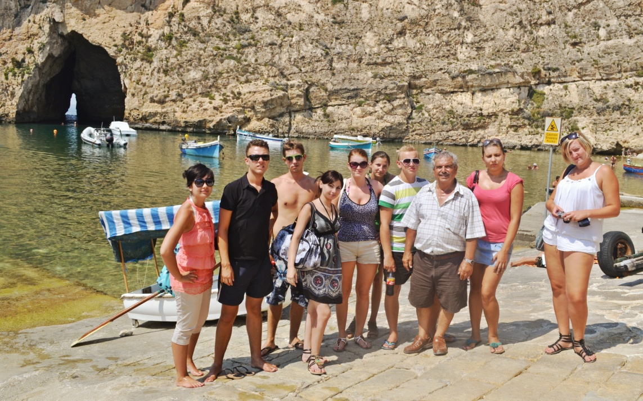

Slide 11
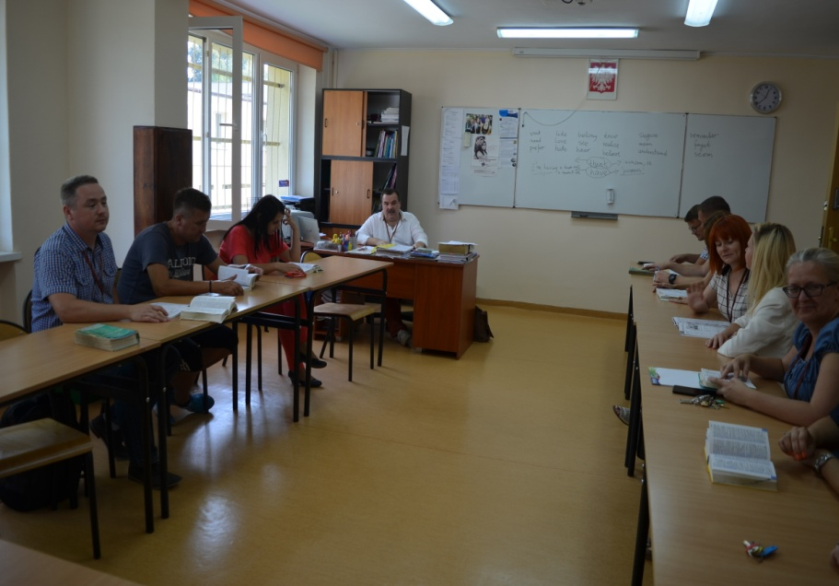
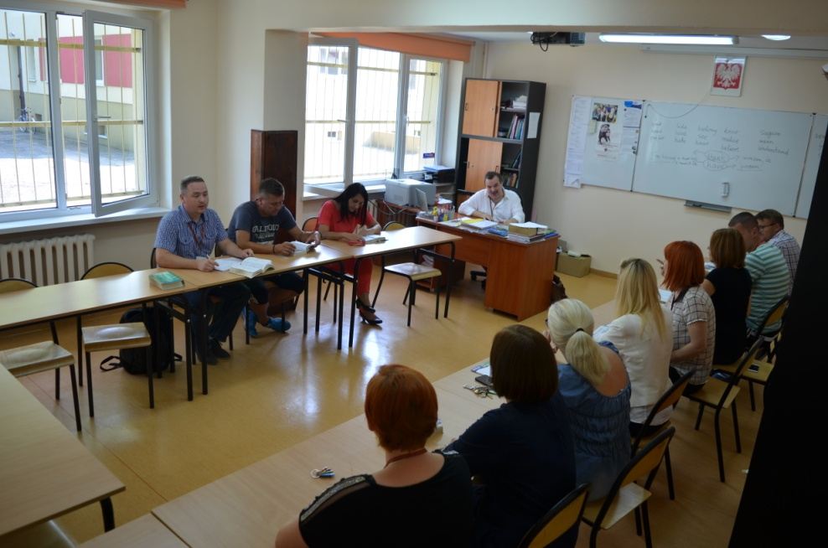
Współpraca z nauczycielami przedmiotów zawodowych

Slide 12
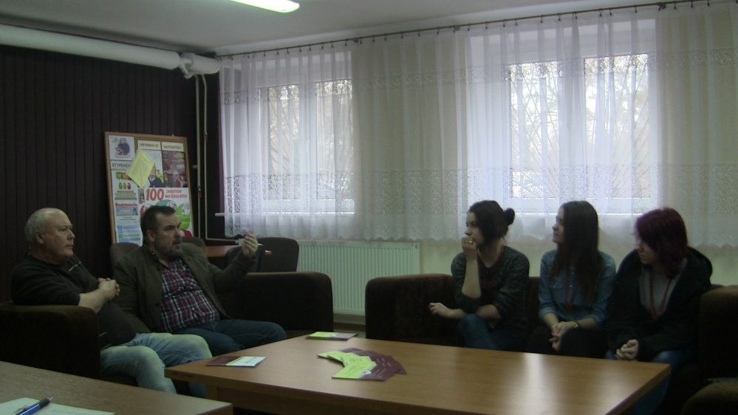
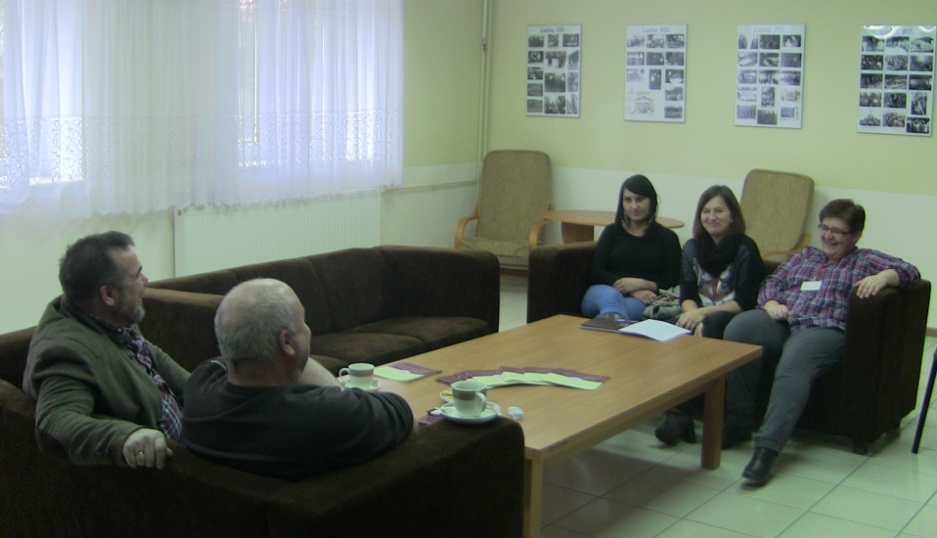
Kontakty z zagranicznymi pracodawcami

Slide 13
Dziękuję za uwagę

